Slide 1
날씨/대기오염에 따른
서울시 공공 자전거 이용자 수 예측
따릉2조
김지현 윤다영 이다빈 지현진
실시간 빅데이터 분석 및 시각 인지 시스템 개발자 양성과정

Slide 2
한국소프트웨어산업협회
데이터 분석 프로젝트
Content
프로젝트 개요 및 목적
연구 모형
데이터 수집 및 전처리
EDA
회귀분석
결론

Slide 3
01
프로젝트 개요 및 일정
개요 | 내용
프로젝트명 | 날씨/대기오염에 따른 서울시 공공 자전거 이용자 수 예측
개발자 | 김지현 윤다영 이다빈 지현진
사용언어 | Python
개발환경 및 라이브러리 | Colab / Numpy, Pandas, Matplotlib, Sklearn, Seaborn, …
프로젝트 개요 | 날씨의 형태(유형별), 대기오염 등 공기의 질에 따른 분석을 바탕으로 날씨와 공기의 질이 따릉이 이용객들에게 미치는 영향에 관한 연구 모델을 제시하고자 한다.
프로젝트 일정 | 일정
 | 9/30 | 10/1 | 10/5 | 10/6 | 10/7 | 10/8
주제 선정
데이터 수집 및 전처리
EDA
분석
발표 준비
1

Slide 4
02
연구 모형
Input Variable
Target Variable
평균풍속
평균기온
일별 서울시 공공
자전거 이용자 수
이산화질소농도
강수량
오존농도
미세먼지 농도
이산화탄소농도
Input, Target Variables = Numerical Variables
초미세먼지
아황산가스
2

Slide 5

03
데이터 수집 및 전처리
주제선정배경
서울시가 공공자전거 ‘따릉이’를 본격적으로 도입한 시기는 2000년 4월으로 매년 그 이용자 수가 증가 하고 있다.
2017년 그 수가 급격하게 늘었으며, 2021년 현재 서울 시민 3명 중 1 명이 ‘따릉이’를 탄다고 할 수 있을 만큼 이용자 수가 많이 증가 하였다. 하지만 따릉이 수는 한정적이며, 서울시에 따르면 따릉이 사업이 적자사업인 만큼 당분간은 따릉이 대여소나 수를 늘릴 계획이 없는 입장을 밝힌 상태에서 최대한 이용자들의 수요를 충족하기 위해 계절, 날씨 등의 환경적 요인이 따릉이 이용에 어떠한 영향을 미치는 지 확인하고 이런 이용자 수 예측모델이 활용하여 효율적인 따릉이 배치를 하고자 한다.
3

Slide 6


03
데이터 수집 및 전처리
데이터 수집
개요 | 날씨 데이터 | 대기오염 데이터 | 따릉이 데이터
기간 | 2017 ~ 2020년
위치 | 한강공원이 위치한 총 8개 서울시 구 -> 영등포구, 마포구, 서초구, 송파구, 광진구, 용산구, 강동구, 강서구
자료형태 | 일일 데이터
출처
수집데이터 | 평균기온, 강수량, 평균풍속 | 이산화질소 , 이산화탄소 , 아황산가스 , 미세먼지 , 초미세먼지, 오존 | 따릉이 대여/반납 건
4

Slide 7
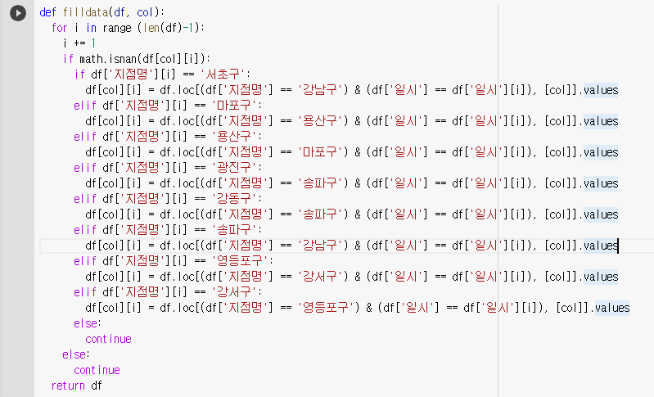

03
데이터 수집 및 전처리
Input변수 결측치 처리
마포 -> 용산, 광진 ->성동, 강동 -> 송파, 서초 -> 강남, 영등포 –> 강서
날씨데이터 | 대기데이터
지점 | 이산화질농도
지점명 | 오존농도
일시 | 이산화탄소농도
평균기온 | 아황산가스
일강수량 | 미세먼지
평균 풍속 | 초미세먼지
일시 | 일시
5

Slide 8
03
데이터 수집 및 전처리
타겟변수 생성
따릉이 대여소 정보 | 따릉이 대여 정보
대여소 번호 | 대여소번호
보관소명 | 대여일시
자치구 | 대여소명
상세주소 | 대여거치대
위도 | 반납일시
경도 | 반납대여소번호
설치시기 | 반납대여소명
LCD | 반납거치대
QR | 이용시간
운영방식 | 이동거리
선택변수
대여소번호
자치구
대여일시
6

Slide 9
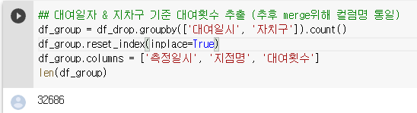
03
데이터 수집 및 전처리
타겟변수 생성
Dataset
측정일시
지점명
평균기온
일강수량
평균풍속
이산화질소농도
오존농도
이산화탄소농도
아황산가스
미세먼지
초미세먼지
대여횟수
대여일시와 자치구를 기준
따릉이의 대여 횟수를 카운트 하여 타겟 변수를 생성
7

Slide 10
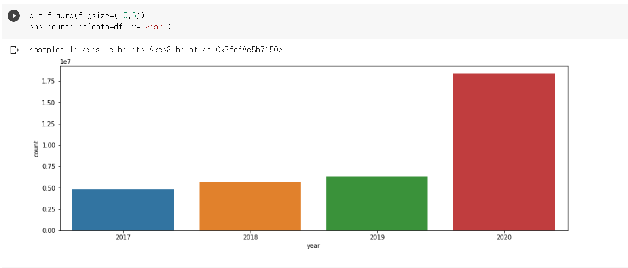
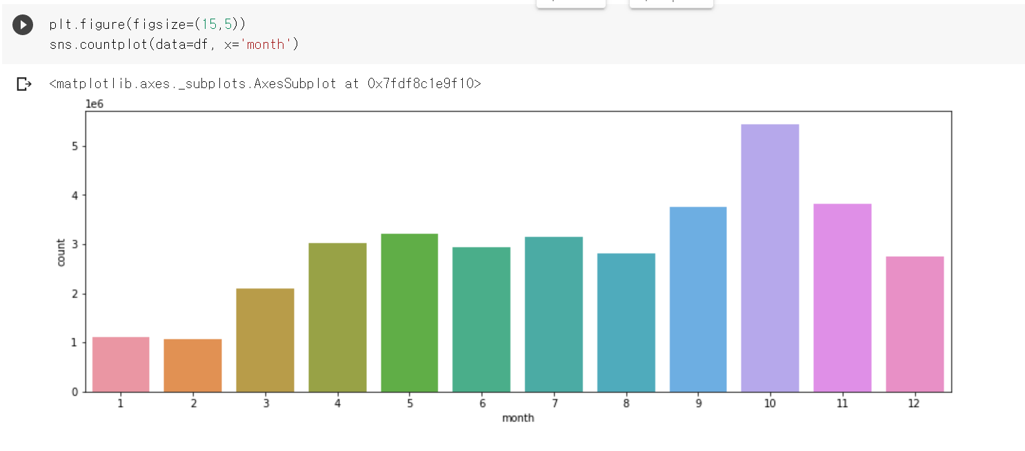
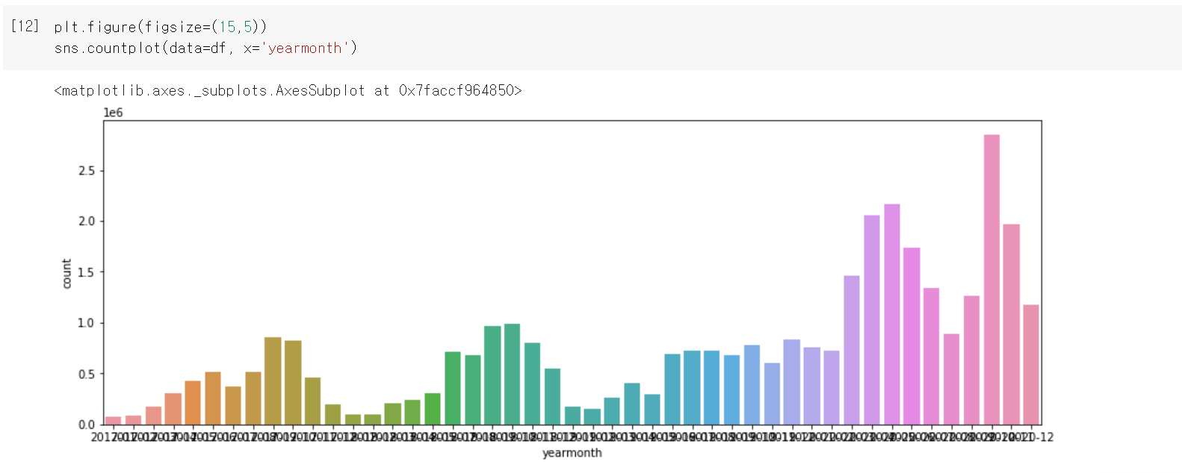
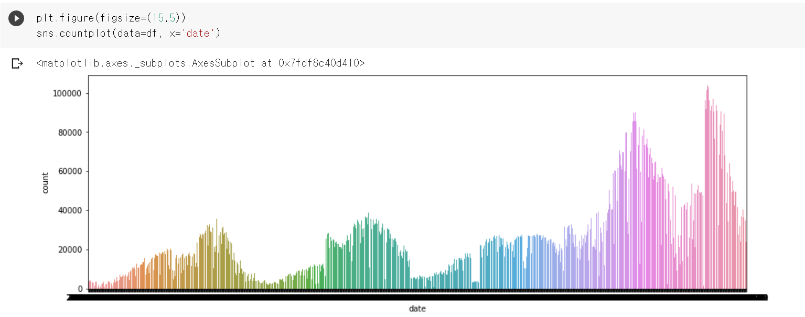
04
EDA
데이터의 Target Variable탐색 : Countplot을 사용해 데이터 확인
공공 자전거 사용자 수가 계절 및 날씨의 영향을 받는다는 것을 확인했으며,
2020년 공공 자전거 수가 증가하면서 이용자 수가 늘어난 것이 확인
8

Slide 11
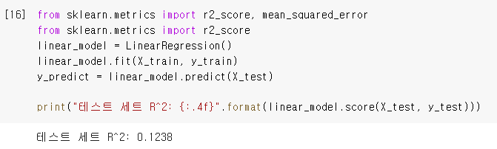
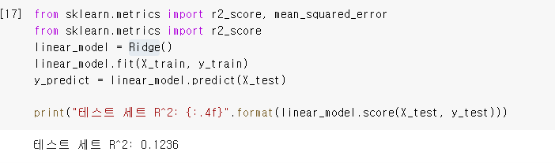
05
회귀 모델 - 선형
Metric : R2 score (상관관계가 높을수록 1에 가까워 짐)
Linear Regression
Ridge Regression
선형 회귀모델
9

Slide 12
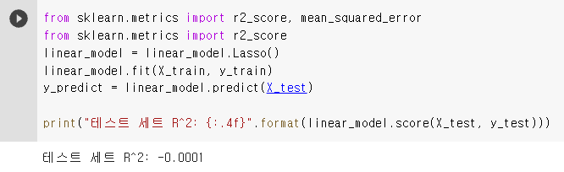
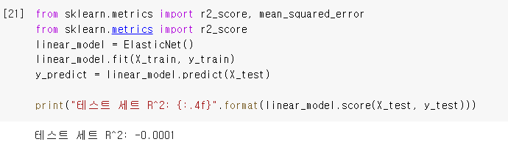
05
회귀 모델 - 선형
Metric : R2 score (상관관계가 높을수록 1에 가까워 짐)
3. Lasso Regression
4. Elastic Net Regression
선형 회귀모델
10

Slide 13
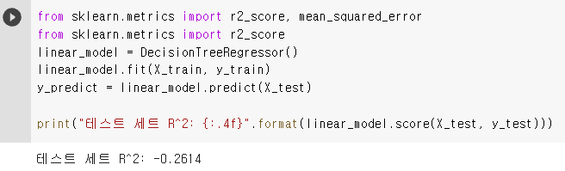

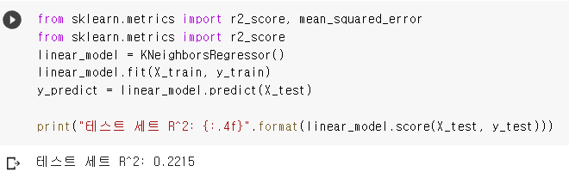
05
회귀 모델 - 비선형
Metric : R2 score (상관관계가 높을수록 1에 가까워 짐)
1. DecisionTreeRegressor
K-Nearest Neighbors
비선형 회귀모델
11

Slide 14
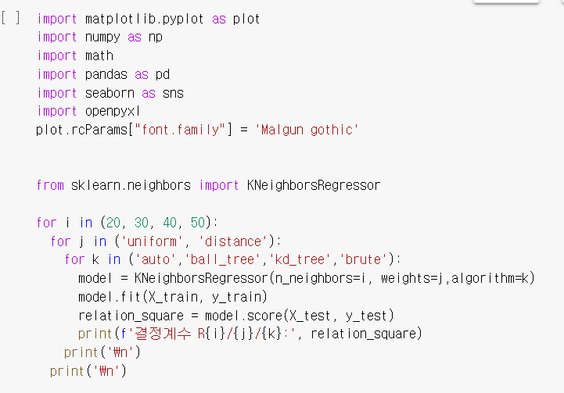
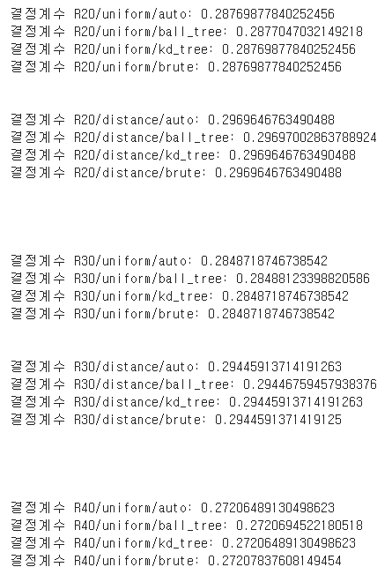
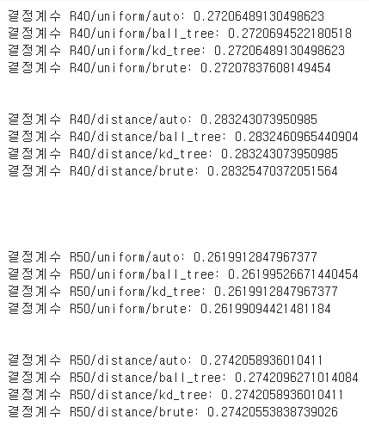
05
회귀 모델 - k-Nearest Neighbors
Metric : R2 score (상관관계가 높을수록 1에 가까워 짐)
파라미터 설정
R2 score
12

Slide 15
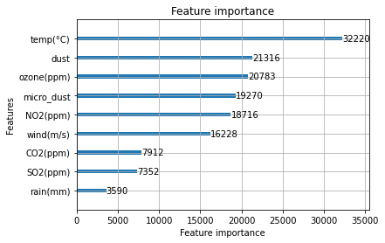
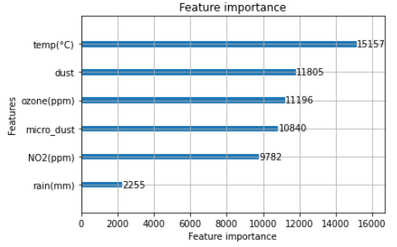
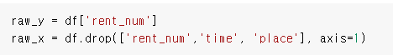

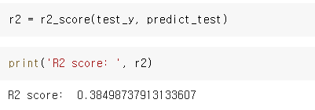
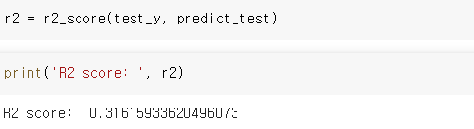
05
회귀 모델 – LigthtGBM
Metric : R2 score (상관관계가 높을수록 1에 가까워 짐)
모든 feature
Feature select
13

Slide 16
06
결론
예측모델
구분 | 설명
알고리즘 | LightGBM
파라미터 | lgb.train (Params, train_ds, 2000, test_ds, verbose_eval=100, early_stopping_rounds=200)
독립변수 (X) | 날씨 : 평균기온, 강수량, 평균풍속 대기오염 : 미세먼지 농도, 초미세먼지 농도, 이산화질소농도, 오존농도, 이산화탄소농도, 아황산가스농도
타겟변수 (Y) | 일별 따릉이 대여횟수
R2 score | 0.3849
14

Slide 17
06
결론
활용방안
따릉이의 원활한 공급
-> 공공자전거 따릉이의 이용객들의 계절, 날씨의 영향을 받음에 따라 따릉이의 수요와 공급에도 변화가 필요
날씨와 대기의 질에 따라 따릉이의 수요를 예측하여 효율적이 따릉이 배치가 가능
2. 파손, 훼손 등의 대처 가능
-> 따릉이의 이용객들이 많아질수록 파손, 훼손의 위험도가 높음
이용객들이 많은 시기가 다가오기 전에 미리 따릉이를 점검하고, 보완하여 더 많은 따릉이를 공급 할 수 있도록 대처가 가능
15

Slide 18
06
결론_한계점
한계점
1. 데이터 논리성 간과
한강공원이라는 공간적 특성 고려하지 못하였다.
특히, 휴일, 명절 등의 변수를 고려하지 않고 분석을 진행하여 데이터의 논리성 부족 문제점이 발생하였다.
또한, 2020년 따릉이 이용자 수의 폭발적인 증가로 데이터 쏠림 현상이 발생하였다.
타 년도에 비해 많은 데이터 수로 인해 전반적인 데이터에 큰 영향을 끼치는 문제점이 발견되었다.
2. 데이터 확보의 한계점
＇서울시 따릉이 데이터’는 다양한 유관기관에서 데이터 정보를 제공, 그에 따라 형태가 매우 다양하다.
각 기관마다 취급하는 데이터의 종류, 형식이 모두 다르며, 기간 또한 상이하다. 그로 인해 데이터를 처리하는 데 있어 오류가 다수 존재하여 도출된 결과 역시 왜곡되었을 가능성이 있다.
16

Slide 19
06
결론_참고자료
참고자료
서울시 따릉이 분석사례(교수님 자료)
17

Slide 20
Q
A
18

Slide 21
한국소프트웨어산업협회
데이터 분석 프로젝트
감사합니다

